Slide 1
Нива 5-6 Тема 2.3
Участие в гражданските процеси чрез дигитални технологии
МУЛТИМЕДИЙНА ПРЕЗЕНТАЦИЯ
Notes:
Мултимедийна презентация за Ниво 5 и 6, по Тема “две три”: Участие в гражданските процеси чрез дигитални технологии
От Европейска Рамка на дигиталните компетентности с петте области на дигитална компетентност и 21 дигитални умения/ компетентности (DigComp 2.1)
По програма “Развитие на човешките ресурси” към Министерството на труда и социалната политика, съфинансирана от Европейския съюз.

Slide 2
Какво ще получите от тази тема?
Ще можете да представите, да обясните как се използват различни електронни публични услуги, можете да се информирате и да вземете отношение в публични консултации, познавате публичните регистри на данни с отворен код, разпознавате възможностите за достигане на заинтересовани потребители, за да могат те да участват активно в гражданския живот.
Ще можете да демонстрирате използване на различни електронни публични услуги, можете да обучите и да покажете използването на електронни публични услуги на различни потребители, можете да използвате публични отворени данни при разработването на решения за общността..
подобрява достъпа до електронни публични услуги за участие в гражданския живот.
Знания
Умения
Нагласи
ЕВРОПЕЙСКА РАМКА НА ДИГИТАЛНИТЕ КОМПЕТЕНТНОСТИ С ПЕТТЕ ОБЛАСТИ НА ДИГИТАЛНА КОМПЕТЕНТНОСТ И 21 ДИГИТАЛНИ УМЕНИЯ/ КОМПЕТЕНТНОСТИ (DIGCOMP 2.1)
Notes:
Какво ще получите от тази тема:
Знания: Ще можете да представите, да обясните как се използват различни електронни публични услуги, можете да се информирате и да вземете отношение в публични консултации, познавате публичните регистри на данни с отворен код, разпознавате възможностите за достигане на заинтересовани потребители, за да могат те да участват активно в гражданския живот.
Умения: можете да демонстрирате използване на различни електронни публични услуги, можете да обучите и да покажете използването на електронни публични услуги на различни потребители, можете да използвате публични отворени данни при разработването на решения за общността.
Нагласи: подобрява достъпа до електронни публични услуги за участие в гражданския живот.

Slide 3
Съдържание на презентацията
1. Значение на порталите
3. Портал за публични услуги
4. Портал за публични консултации
5. Портали за отворени данни
5.1 Значение на публичните отворени данни
5.2 Гражданско общество и информация
5.3 Български портали за публични отворени данни и информация
2. Дефиниции
Notes:
Съдържание на презентацията:
1 Значение на порталите за публични услуги, консултации и отворени данни
2 Дефиниции
3 Портал за публични услуги
4 Портал за публични консултации
5 Портали за отворени данни
5.1 Значение на публичните отворени данни
5.2 Гражданско общество и информация
5.3 Български портали за публични отворени данни и информация
5.3.1 Портал за отворени данни: http://data.egov.bg
5.3.2 Портал за отворени научни данни : https://bpos.bg
5.3.3 Портал за пространствени данни https://inspire.egov.bg/
5.3.4 Платформа за достъп до обществена информация: https://pitay.government.bg
5.3.5 Национален статистически институт: https://www.nsi.bg/bg
5.3.6 Информационна система за правна информация на Министерски Съвет: https://pris.government.bg
5.3.7 Народно събрание на РБ: https://www.parliament.bg/bg
5.3.8 Държавен вестник: https://dv.parliament.bg
5.3.9 Публичен достъп до обществените поръчки

Slide 4
Значение на порталите за публични услуги, консултации и отворени данни
Предполагат удобство и достъпност
Постигат ефективност и ефикасност
Осигуряват прозрачност и отчетност
Улесняват взаимодействието между администрацията и гражданите
Постигат по-ниски разходи
Косвено подпомагат икономическия растеж
Notes:
Значение на порталите за публични услуги, консултации и отворени данни:
1.Предполагат удобство и достъпност: Порталите предоставят удобен и лесен за използване интерфейс, който позволява на гражданите и бизнеса да получават информация и да използват различни услуги, без да се налага физическо посещение на офиси или институции
2.Постигат ефективност и ефикасност: Порталите могат да улеснят и оптимизират предоставянето на услуги от страна на правителството, като автоматизират процеси, които в противен случай биха изисквали ръчна обработка
3.Осигуряват прозрачност и отчетност: Публичните портали често предоставят информация за правителствените дейности, програми и политики, които допринасят за по-голяма прозрачност и отчетност на правителството пред гражданите
4.Улесняват взаимодействието между администрацията и гражданите: Порталите за публични услуги могат да подобрят комуникацията и взаимодействието между гражданите и правителството, като предоставят средства за обратна връзка и диалог
5.Постигат по-ниски разходи: Електронните услуги могат да намалят административните разходи за правителството, тъй като често позволяват автоматизация на процесите и намаляват нуждата от хартиен документооборот
6. Косвено подпомагат икономическия растеж: Предоставянето на лесен и ефективен достъп до информация и услуги може да насърчи бизнес иновациите и икономическия растеж чрез по-голямата прозрачност и бързина и удобство при стартиране на нови предприятия
В днешно време, порталите за публични електронни услуги имат критична роля в модернизацията и подобряването на обществените услуги, увеличавайки ефективността и достъпността на правителствените дейности за гражданите и бизнеса.

Slide 5
Основни типове услуги, които се предлагат
Подаване на заявления, декларации, справки и други документи онлайн
Плащане на такси, глоби, данъци и други задължения онлайн
Получаване на информация за законодателство, права, обществени политики и други въпроси онлайн
Участие в консултации, анкети, гласувания и други форми на гражданско участие онлайн
Издаване и използване на електронен подпис, електронна идентификация и други средства за защита на личните данни и сигурността онлайн
Notes:
Основни типове услуги, които се предлагат:
Подаване на заявления, декларации, справки и други документи онлайн
Плащане на такси, глоби, данъци и други задължения онлайн
Получаване на информация за законодателство, права, обществени политики и други въпроси онлайн
Участие в консултации, анкети, гласувания и други форми на гражданско участие онлайн
Издаване и използване на електронен подпис, електронна идентификация и други средства за защита на личните данни и сигурността онлайн

Slide 6
Дефиниции
“Отворени данни”
“Отворен формат”
“Машинно четим формат”
“Отворен формат”
“Портал за отворени данни”
“Официален отворен стандарт”
“Метаданни”
Notes:
Дфиниции:
1.“Отворени данни” – представляват информацията, притежавана от институциите и обществения сектор, която може да се използва повторно и разпространява безплатно или като в цената ù се калкулират само разходите за нейното предоставяне
2.“Отворен формат” е електронен формат за данни, който не налага употребата на специфична платформа или специфичен софтуер за повторната употреба на съдържанието и е предоставен на обществеността без ограничения, които биха възпрепятствали повторното използване на информация
3.“Машинно четим формат” означава файлов формат, който е структуриран по начин, по който софтуерните приложения да могат лесно да идентифицират, разпознават и извличат специфични данни, включително отделни факти и тяхната вътрешна структура
4.“Отворен формат” означава файлов формат, който не зависи от платформа и е предоставен на обществеността без никакви ограничения, които биха възпрепятствали повторната употреба на документите
5.“Портал за отворени данни” е единна, централна, публична уеб-базирана информационна система, която осигурява публикуването и управлението на информация за повторно използване в отворен, машинно четим формат заедно със съответните метаданни
6.“Официален отворен стандарт” означава стандарт, който е установен в писмена форма и описва спецификациите за изискванията как да се осигури софтуерна оперативна съвместимост
7.“Метаданни” са данни за данните. Те описват структурата на данните, които ще бъдат предмет на повторно използване.

Slide 7
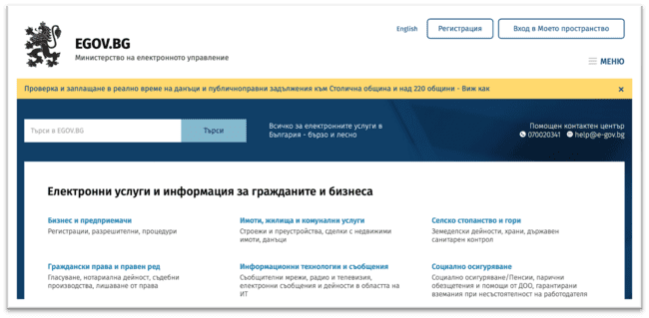
Портал за публични услуги
ЕВРОПЕЙСКА РАМКА НА ДИГИТАЛНИТЕ КОМПЕТЕНТНОСТИ С ПЕТТЕ ОБЛАСТИ НА ДИГИТАЛНА КОМПЕТЕНТНОСТ И 21 ДИГИТАЛНИ УМЕНИЯ/ КОМПЕТЕНТНОСТИ (DIGCOMP 2.1)
Notes:
В България основният портал за предоставяне на услуги е порталът на електронното правителство https://egov.bg. Той има за цел за обедини разработените и поддържани до момента регистри и публични услуги, които се предлагат от държавна и местна и общинска администрация. Осигурява достъп до електронни административни услуги (ЕАУ) на държавната администрация в България.

Slide 8
Портал за публични услуги
Каталог на ЕАУ, подредени по тематични области, доставчици и най-нови или най-често използвани
Централизирано заявяване на ЕАУ чрез единна форма за заявление, която се попълва само веднъж
Електронно плащане на такси и други задължения, свързани с ЕАУ, чрез различни методи, като банков превод, карта или ePay.bg
Електронно връчване на резултатите от ЕАУ чрез портала или по електронна поща
Валидиране на електронни документи, издадени от държавната администрация, чрез проверка на QR код или сертификат
Лично пространство за всеки потребител, където може да преглежда и управлява своите заявления, плащания и резултати
Статистическа информация за използването на ЕАУ и портала
Помощен контактен център за всякакви въпроси или проблеми, свързани с ЕАУ и портала
Възможности на портала
Notes:
Порталът е създаден от Министерството на електронното управление и
предоставя следните възможности:
Каталог на ЕАУ, подредени по тематични области, доставчици и най-нови или най-често използвани
Централизирано заявяване на ЕАУ чрез единна форма за заявление, която се попълва само веднъж
Електронно плащане на такси и други задължения, свързани с ЕАУ, чрез различни методи, като банков превод, карта или ePay.bg
Електронно връчване на резултатите от ЕАУ чрез портала или по електронна поща
Валидиране на електронни документи, издадени от държавната администрация, чрез проверка на QR код или сертификат
Лично пространство за всеки потребител, където може да преглежда и управлява своите заявления, плащания и резултати
Статистическа информация за използването на ЕАУ и портала
Помощен контактен център за всякакви въпроси или проблеми, свързани с ЕАУ и портала
Порталът egov.bg е част от единния модел за заявяване, заплащане и предоставяне на ЕАУ, който цели да опрости и ускори процеса на електронно администриране. Порталът egov.bg се финансира от Оперативна програма „Добро управление”, съфинансирана от Европейския съюз чрез Европейския социален фонд.

Slide 9
Портал за публични услуги
Порталът
интегрира само услуги
услугите се предоставят от различните доставчици
През сайта на конкретен доставчик на услуга имаме достъп до
услугите, които САМО той предоставя
консултациите, които САМО той предоставя
публично достъпната информация, която САМО той създава
Основни разлики между Единният портал и сайтовете на различните доставчици
Notes:
Т.к. порталът обединява услуги, предлагани от много доставчици – държавни, местни и общински администрации, същите услуги, а понякога и повече биха могли да бъдат открити на сайта на доставчика на услугата. В този смисъл, всяка такава администрация може да бъде достъпена и чрез собствения си сайт и услугата да бъде заявена от там, а не през централния портал.
Основните разлики между единният портал и сайтовете на различните доставчици са:
Порталът:
интегрира само услуги
услугите се предоставят от различните доставчици
През сайта на конкретен доставчик на услуга имаме достъп до:
услугите, които САМО той предоставя
консултациите, които САМО той предоставя
публично достъпната информация, която САМО той създава

Slide 10
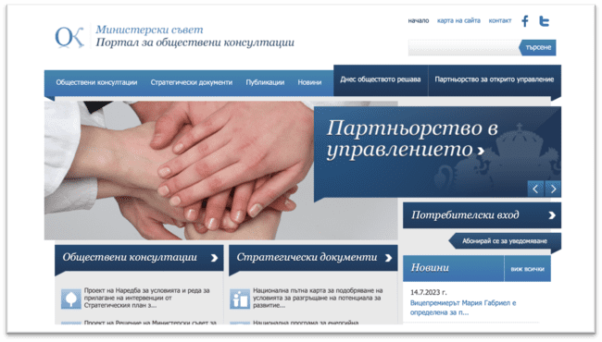
Портал за публични консултации
ЕВРОПЕЙСКА РАМКА НА ДИГИТАЛНИТЕ КОМПЕТЕНТНОСТИ С ПЕТТЕ ОБЛАСТИ НА ДИГИТАЛНА КОМПЕТЕНТНОСТ И 21 ДИГИТАЛНИ УМЕНИЯ/ КОМПЕТЕНТНОСТИ (DIGCOMP 2.1)
Notes:
Порталът за публични консултации е създаден през 2008 година от Министерския съвет и е част от стратегията за прозрачно управление и за предотвратяване и противодействие на корупцията. Създаването му е финансирано от Европейския социален фонд чрез Оперативна програма „Административен капацитет”. Порталът за обществени консултации има за цел да насърчи сътрудничеството между граждани, бизнес и неправителствени организации и експерти в държавните институции при формулирането на политиките и разработването на законите. Порталът е основно място за достъп до разнообразна информация за планираните промени в политиките на Република България. Представлява уеб сайт, който цели да насърчи сътрудничеството между граждани, бизнеса, неправителствените организации и експертите в държавните институции при формулирането на политики и изготвянето на законопроекти. Порталът предоставя достъп до информация за планираните промени в българските политики и законодателство. Адресът му е: https://www.strategy.bg/

Slide 11
Портал за публични консултации
Обществени консултации
Стратегически документи
Публикации
Днес обществото решава
Партньорство за открито управление
Новини
Мнения
Раздели в портала
Notes:
Порталът за публични консултации разполага със следните раздели:
Обществени консултации – тук може да се видят всички актуални и приключили консултации по законопроекти и стратегически документи, както и да се участва в тях чрез изпращане на мнения и предложения
Стратегически документи – тук може да се намерят всички стратегически документи на държавната администрация, подредени по тематични области
Публикации – тук може да се прочетат различни материали, свързани с обществените консултации, като стандарти, ръководства, анализи и доклади
Днес обществото решава – организирано под формата на форум, това е място, където тематично са зададени различни проблеми, по които всеки има възможност да изкаже мнение, но това не са обществените консултации
Партньорство за открито управление - тук може да се научи повече за международната инициатива за подобряване на прозрачността, отчетността и гражданското участие в управлението
Новини – актуалните новини за вече приети решения и документи
Мнения – препраща към форума „Днес обществото решава“
Порталът е добре да бъде използван, като се започне от „Обществени консултации“, т.к. това са темите, които правителството е пуснало за широка дискусия. При участие в дискусията, може да се наложи преглеждане на конкретни документи от секцията „Стратегически документи“, въпреки че в началото на обсъждане винаги има кратка информация и прилежащи документи – действащи документи (закони, наредби и други), проекто-документи и становища от комисиите.

Slide 12
Портал за публични консултации
Регистрирани потребители:
Нерегистрирани потребители:
Всички регистрирани потребители имат достъп до пълния обем документи и данни на портала
Те могат да получат информация за провежданите обществени консултации, но няма да могат да дават предложения и коментари
Организация на достъп
Notes:
Организацията на достъп в портала за публични консултации включва:
• Регистрирани потребители: Всички регистрирани потребители имат достъп до пълния обем документи и данни на портала. Само регистрирани потребители ще могат да участват в провежданите обществени консултации.
• Нерегистрирани потребители: Те могат да получат информация за провежданите обществени консултации, но няма да могат да дават предложения и коментари. Нерегистрираните потребители имат достъп до стратегическите документи, новините, както и до публикациите.

Slide 13
ПОРТАЛИ ЗА ОТВОРЕНИ ДАННИ
ЕВРОПЕЙСКА РАМКА НА ДИГИТАЛНИТЕ КОМПЕТЕНТНОСТИ С ПЕТТЕ ОБЛАСТИ НА ДИГИТАЛНА КОМПЕТЕНТНОСТ И 21 ДИГИТАЛНИ УМЕНИЯ/ КОМПЕТЕНТНОСТИ (DIGCOMP 2.1)
Notes:
ПОРТАЛИ ЗА ОТВОРЕНИ ДАННИ
В тази част от лекцията ще разгледаме:
Значението на отворените публични данни
Връзката между Гражданското общество и информацията
Девет български портала за публични отворени данни и информация

Slide 14
Портали за отворени данни
Прозрачност и отчетност
Иновации и икономически растеж
Гражданско участие
Решаване на обществени проблеми
Образование и научни изследвания
Значение на публичните отворени данни
Notes:
Значение на публичните отворени данни
Публичните отворени данни (Public Open Data) са информация и данни, които са достъпни за свободно използване, преработка и разпространение от обществеността, без ограничения на авторски права или други законови пречки. Тези данни са обикновено предоставени от правителствени институции, общини, образователни институции, научни организации и други публични секторни институции.
Значението на публичните отворени данни е много голямо и обхваща няколко аспекта:
Прозрачност и отчетност: Предоставянето на публични данни като отворени помага за постигането на по-голяма прозрачност и отчетност на дейностите на публичните институции. Гражданите имат възможност да проверяват и анализират информацията, която правителството предоставя, и да проследяват как се използват публичните ресурси.
Иновации и икономически растеж: Отворените публични данни са ценен ресурс за предприемачите, разработчиците на софтуер и научната общност. Те позволяват създаването на нови продукти, услуги и приложения, които могат да подобрят живота на хората, да решат социални проблеми и да допринесат за икономическия растеж.
Гражданско участие: Публичните отворени данни стимулират заявяването на гражданска позиция, като дават възможност на гражданите да бъдат активни участници в процеса на правителствено вземане на решения. Когато гражданите имат достъп до информация, те са по-добре информирани и могат да се включат в дискусиите и обсъжданията за важни въпроси.
Решаване на обществени проблеми: Отворените публични данни могат да бъдат използвани за анализ на социални проблеми и предоставяне на решения. Например, данните за замърсяване на въздуха или пътната инфраструктура могат да бъдат използвани за формулиране на политики за опазване на околната среда или подобряване на транспортните услуги.
Образование и научни изследвания: Отворените данни предоставят ценни ресурси за образователни институции и научни организации. Те могат да бъдат използвани за учебни цели, научни изследвания и обучение на студенти и специалисти.
Общо взето, отворените публични данни са важен инструмент за създаване на по- прозрачно, иновативно и гражданско общество, което обединява силата на информацията и талантът и креативността на гражданите.

Slide 15
Портали за отворени данни
Условия, които трябва да са налице, за да наречем едно общество “Гражданско”:
Гражданското общество трябва да има публични, а не частни цели
Принципите на демокрация и плурализъм са дълбоко залегнали, което означава разнообразието на идеи и мнения не само се приема, но е задължително
Състои се от доброволни, само възникващи автономни общности
Гражданското общество и неговите структури се възприемат като коректив на властта, а не като стремление към власт
Да има Гражданското общество означава хората да имат желание и да проявяват инициатива за сътрудничество с представителите на държавата от различни нива, с цел постигане на по-добро съществуване на цялото общество
Гражданско общество и информация
Notes:
По дефиниция „гражданското общество“ се определя като съвкупността от държавни институции, независими граждански организации и граждани с активни социални позиции, които защитават формите на собственост, личните свободи в икономическата, политическата, социалната и духовната сфера.
За да кажем, че нашето общество е гражданско, то трябва да отговаря на някои условия:
Гражданското общество трябва да има публични, а не частни цели;
Принципите на демокрация и плурализъм са дълбоко залегнали, което означава разнообразието на идеи и мнения не само се приема, но е задължително;
Състои се от доброволни, самовъзникващи автономни общности (т.нар. граждански структури);
Гражданското общество и неговите структури се възприемат като коректив на властта, а не като стремление към власт. Наличието на взаимодействие с държавата и нейните административни структури е задължително в процеса на търсене на облекчения, подкрепа, закрила, помощ, коригиране на неправди и пр.
Да има Гражданското общество означава хората да имат желание и да проявяват инициатива за сътрудничество с представителите на държавата от различни нива, с цел постигане на по-добро съществуване на цялото общество. Това може да бъде разтълкувано и като получаване на публични блага и услуги – например „безплатно здравеопазване“ и други.

Slide 16
Портали за отворени данни
Условия, които са необходима предпоставка, за да има действащо гражданско общество:
Първо да има лесен достъп до всякаква публична информация
Обществото да има желание и да проявява инициатива в публичните дискусии, в изборите, в правеното на конструктивни предложения за общото благо
Обществото да получава обратна връзка от отговорните, заемащи държавни постове или участващи в държавната администрация
Действащо гражданско общество
Notes:
За да има действащо гражданско общество, това означава най-вече обществото:
Първо да има лесен достъп до всякаква публична информация
Да има желание и да проявява инициатива в публичните дискусии, в изборите, в правеното на конструктивни предложения за общото благо
Да получава обратна връзка от отговорните, заемащи държавни постове или участващи в държавната администрация
От трите изброени компонента първият намира своето място в лицето на изграждането достъпни средства за информация с помощта на ИКТ. Тези средства могат да бъдат различни приложения – мобилни или уеб, които в реално време да показват текущо наличните данни и информация. Ние ще ги наричаме портали, т.к. освен че се поддържат бази от данни, към които ни се дава възможност да подаваме заявки за справки, те поддържат и редица други технологии като форуми, чат услуги и други, които всъщност са в подкрепа на осъществяването на комуникацията между гражданското общество и властта.

Slide 17
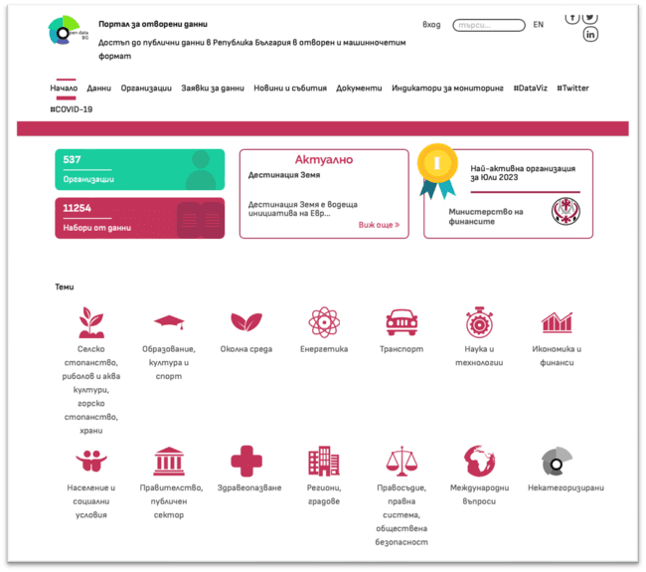
Портали за отворени данни
Портал за отворени данни: http://data.egov.bg
Notes:
Порталът за отворени данни http://data.egov.bg е уеб сайт, който предоставя достъп до публични данни в Република България в отворен и машинно четим формат. Създаването му е финансирано от Европейския социален фонд чрез Оперативна програма „Добро управление”.
Порталът е създаден от Министерството на електронното управление и има следните цели:
Да насърчи повторното използване на информацията от обществения сектор за развитие на иновации, икономически растеж и демократично участие
Да подобри прозрачността, отчетността и ефективността на държавната администрация
Да сподели знания, опит и добри практики между различните организации, които предоставят или използват публични данни
Да създаде единна, централна и стандартизирана платформа за публикуване и управление на публични данни

Slide 18
Портали за отворени данни
Порталът за отворени данни има следните функционалности:
Каталог на набори от данни, подредени по теми, организации, етикети и формати
Възможност за търсене, филтриране, изтегляне и визуализация на набори от данни
Възможност за заявяване на нови набори от данни или актуализация на съществуващи
Възможност за коментиране, оценяване и споделяне на набори от данни
Новини и събития, свързани с отворените данни
Документи, свързани с правната рамка, стандартите и методиките за отворени данни
Индикатори за мониторинг на качеството и количеството на публикуваните набори от данни
Портал за отворени данни: http://data.egov.bg
Notes:
Порталът за отворени данни има следните функционалности:
Каталог на набори от данни, подредени по теми, организации, етикети и формати
Възможност за търсене, филтриране, изтегляне и визуализация на набори от данни
Възможност за заявяване на нови набори от данни или актуализация на съществуващи
Възможност за коментиране, оценяване и споделяне на набори от данни
Новини и събития, свързани с отворените данни
Документи, свързани с правната рамка, стандартите и методиките за отворени данни
Индикатори за мониторинг на качеството и количеството на публикуваните набори от данни
Поддържат се следните теми, които групират данни според сферата на дейност, от която идват:
Селско стопанство, риболов и аква култури, горско стопанство, храни;
Образование, култура и спорт;
Околна среда;
Енергетика;
Транспорт;
Наука и технологии;
Икономика и финанси;
Население и социални условия;
Здравеопазване ;
Правителство, публичен сектор;
Региони, градове;
Правосъдие, правна система, обществена безопасност;
Международни въпроси;
Некатегоризирани.

Slide 19
Портали за отворени данни
Теми, групирани според сферата на дейност:
Селско стопанство, риболов и аква култури, горско стопанство, храни;
Образование, култура и спорт;
Околна среда;
Енергетика;
Транспорт;
Наука и технологии;
Икономика и финанси;
Население и социални условия;
Здравеопазване ;
Правителство, публичен сектор;
Региони, градове;
Правосъдие, правна система, обществена безопасност;
Международни въпроси;
Некатегоризирани.
Портал за отворени данни: http://data.egov.bg
Notes:
Поддържат се следните теми, които групират данни според сферата на дейност, от която идват:
Селско стопанство, риболов и аква култури, горско стопанство, храни;
Образование, култура и спорт;
Околна среда;
Енергетика;
Транспорт;
Наука и технологии;
Икономика и финанси;
Население и социални условия;
Здравеопазване ;
Правителство, публичен сектор;
Региони, градове;
Правосъдие, правна система, обществена безопасност;
Международни въпроси;
Некатегоризирани.

Slide 20
Портали за отворени данни
Файлови формати на данните
.json
.xml
.xsd
.rdf
.zip
Портал за отворени данни: http://data.egov.bg
Notes:
Файловите форматите на данни, които се поддържат са: .json, .xml, .xsd, .rdf, .zip. Трябва да се знае, че понякога въпреки че данните са обявени в някакъв формат, то е възможно откриването на такива, които не са спазили изискванията на формата. В такъв случай е добре тези данни да бъдат докладвани, за да може да бъдат предприети съответните мерки. Т.е. Порталът е изграден на принципите на гражданската отговорност и самосъзнание. От една страна публикуващите трябва да имат достатъчно самосъзнание, за да публикуват качествени данни в техническо отношение, а от друга се разчита на потребителите на данните да сигнализират за технически нередности в данните. Другата особеност е, че архивните файлове може да съдържат сканирани документи, например таблична информация, която не поддържа разпознаване на символите и не позволява директна обработка с програмни средства за извличане на информация. В този случай също е желателно да се подаде сигнал за несъответствие с техническите изисквания.

Slide 21
Портали за отворени данни
Достъп до данните
през уеб браузър
чрез API
Видове, налична документация
документация за програмния интерфейс (API)
методически указания за съставянето и публикуването на данни в портала
Портал за отворени данни: http://data.egov.bg
Notes:
Данните могат да бъдат достъпвани както през уеб браузър и сваляни от там, така и програмно, чрез използване на програмно приложния интерфейс (API).
Налични са:
документация за API интерфейса
методическите указания за съставянето и публикуването на данни в портала
Тези два документа са от изключителна важност, защото правят възможно автоматизирането масово изтегляно и обработка на данните.
Ограничението, което е поставено за потребители, които не са регистрирани е в рамките на една минута да бъдат изтеглени максимум 60 набора от данни.

Slide 22
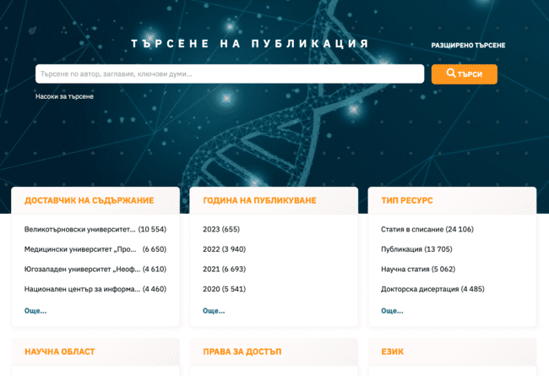
Портали за отворени данни
Портал за отворени научни данни : https://bpos.bg
Notes:
Един от приоритетите в националната стратегия за развитие на научните изследвания и иновациите е да се осигури отворен достъп до научна информация и научни данни. Това е в съответствие с европейските тенденции за развитие на отворената наука и с препоръките на Европейската комисия. За да се постигне тази цел, е необходимо да се създаде единна платформа за публикуване и достъп до резултатите от научната дейност в България. Тази платформа е Българският портал за отворен достъп до научна информация, който се поддържа от министъра на образованието чрез Националния център за информация и документация.
Българският портал за отворена наука има за цел да обхване всички научни публикации, които са финансирани с публични средства, както и да стимулира учените да споделят свои публикации, независимо от източника на финансиране. Така ще се повиши видимостта и въздействието на българската наука, както и ще се улесни комуникацията и сътрудничеството между учените и обществото. За успеха и устойчивостта на отворената наука в България е необходимо да има обща ангажираност и координация между всички участници в процеса.

Slide 23
Портали за отворени данни
Доставчици на съдържание за портала:
университети
научни организации
институционални хранилища с отворен достъп
други източници
Съдържание, което се публикува:
Метаданни за публикациите: като заглавие, автори, издателство, година на публикуване, линк за достъп, идентификатор (ако има)
.pdf файлове със самите публикации (понякога, и само в случай, че са публикувани в отворени списания)
Линк към публикацията (в сайта на издателя на списанието)
Линк към данните, в случай, че са достъпени и отворени
Организация на достъпа:
Свободен вход - дава достъп до всичко публикувано
Оторизиран вход – дава достъп на учените, самостоятелно да публикуват научните си резултати
Портал за отворени научни данни : https://bpos.bg
Notes:
Доставчици на съдържание в Българския портал за отворена наука са университети, научни организации, институционални хранилища с отворен достъп и други източници, които подават научна информация към портала. Част от посочените източници предоставят информация чрез автоматизирано извличане на метаданни, а други – като публикуват резултатите от своята научна дейност директно в хранилището към Българския портал за отворена наука.
В портала се публикуват стандартните данни за всяка научна публикация, като заглавие, автори, издателство, година на публикуване, линк за достъп, идентификатор (ако има). В някои случаи са достъпни самите публикации като .pdf файл. Публикациите към, които има и отворени изходни данни, могат да бъдат достъпени чрез линка, но липсва филтър, който ясно да показва дали публикациите са придружени и от отворени научни данни, т.е. тези, които са били обработвани.
Поддържа се и оторизиран вход в системата за учените, така че да могат сами да публикуват своите трудове. Регистрацията не е автоматизирана, изисква намеса на администратор, който да потвърди въведените данни и да създаде потребителско име и парола. След получаване на писмо с активационен линк, последният трябва да се потвърди, за да може да бъде реализиран оторизирания достъп.

Slide 24
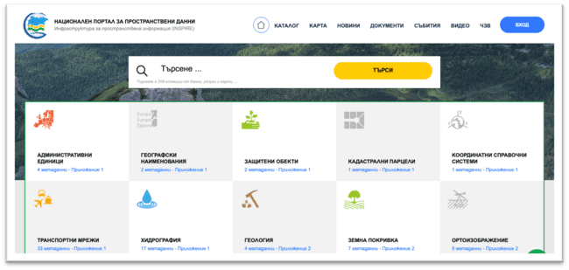
Портали за отворени данни
Портал за пространствени данни https://inspire.egov.bg/
Notes:
„Национален портал за пространствени данни (INSPIRE)“ - https://inspire.egov.bg/ e създаден в периода 2017 г. - 2021 г. по проект No BG05SFOP001-1.002-0014, който е осъществен с финансовата подкрепа на Оперативна програма „Добро управление“, съфинансирана от Европейския съюз чрез Европейския социален фонд и е насочен към подобряването на инфраструктурата за пространствена информация и процесите, свързани с обмен на пространствени данни съгласно ЗДПД и изискванията на Директива 2007/2/ЕО INSPIRE.
Националният портал за пространствени данни (НППД) се изгражда и поддържа от Държавна агенция „Електронно управление“ на основание чл. 12, ал. 4 от ЗДПД и чл. 7к, ал. 2, т. 4 от ЗЕУ.
Порталът осигурява възможност на органите на публичната власт, които по силата на нормативен акт събират, създават, поддържат и разпространяват бази от пространствени данни във връзка с осъществяваните от тях правомощия и предоставят публични услуги, да имат взаимен достъп до поддържаните от тях масиви от данни, свързани с пространствена информация и законоустановените услуги за работа с тях. Чрез НППД се осъществява връзката с геопортала на инфраструктурата за пространствена информация в Европейската общност (INSPIRE).

Slide 25
Портали за отворени данни
Пространствени данни
Всички данни, които пряко или непряко указват определено местоположение или географски район
Пространствени данни със сходни тематични характеристики, отнасящи се към тип пространствени обекти, се обединяват в масиви
Видовете пространствени данни, характеристиките им, начинът на поддържане и предоставяне на услуги за тях се уреждат в редица закони
Тематични области
Това са геолого-географски данни, които биха могли да бъдат използвани за различни проучвания в дадената тематична област
В портала се включват само данни в електронен формат.
Портал за пространствени данни https://inspire.egov.bg/
Notes:
Пространствени данни са всички данни, които пряко или непряко указват определено местоположение или географски район. Пространствени данни със сходни тематични характеристики, отнасящи се към тип пространствени обекти, се обединяват в масиви. Видовете пространствени данни, характеристиките им, начинът на поддържане и предоставяне на услуги за тях се уреждат в Закона за кадастъра и имотния регистър, Закона за водите, Закона за подземните богатства, Закона за геодезията и картографията и в други специални закони, регламентиращи пространствени данни по смисъла на този закон. В изградения портал за пространствени данни се включват само данни в електронен формат.
Информацията е разпределена големи тематични области, част от които се виждат и от фигурата по-горе. Реално това са геолого-географски данни, които биха могли да бъдат използвани за различни проучвания в тази област. Например, интересна задача би била ако трябва да се изгради нов железопътен маршрут, свързващ две крайни точки, да се създаде програмно решение, което намира оптимален вариант спрямо релефа и особеностите му, и наличната инфраструктура.

Slide 26
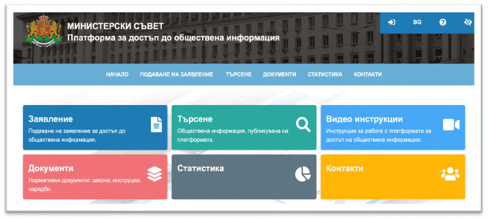
Портали за отворени данни
Платформа за достъп до обществена информация: https://pitay.government.bg
Notes:
Платформата за достъп до обществена информация е създадена и се поддържа от администрацията на Министерския съвет съгласно чл. 15в, ал. 1 от Закона за достъп до обществена информация (ЗДОИ). Представлява единна, централна, публична уеб базирана информационна система, която осигурява електронно целия процес по подаване и разглеждане на заявление за достъп до информация, препращане по компетентност при необходимост, предоставяне на решение и публикуване на съответната информация от задължените по Закона за достъп до обществена информация субекти при спазване на защитата на личните данни на заявителя съгласно Закона за защита на личните данни.

Slide 27
Портали за отворени данни
Раздели в портала
Начало
Подаване на заявление/Заявление
Търсене
Документи
Статистика
Видео инструкции
Контакти
Платформа за достъп до обществена информация: https://pitay.government.bg
Notes:
Съдържа главно меню и 6 основни раздела: Начало, Подаване на заявление/Заявление, Търсене, Документи, Статистика, Видео Инструкции, Контакти.
За подаването на заявление е необходимо се премине през процес на регистрация и след като бъде одобрена и активирана, тогава потребителите имат възможност да подадат заявление за достъп до обществена информация.
В раздела търсене могат да бъдат разгледани всички подадени заявления, включително от нерегистрирани потребители. Минимум информацията която се вижда е каква информация е търсена, към коя институция е отправено, на коя дата, какъв е регистрационния номер на заявлението и какъв е неговия статус към момента. Когато заявката за достъп до информация е одобрена, след клик върху линка със заглавието може да се види и отговора, т.е. дали и как е предоставена информацията, но не и самата информация.
В сайта има подробни видео инструкции, които нагледно показват как се работи с него, като са налични и в текстов формат, под формата на .pdf документ.

Slide 28
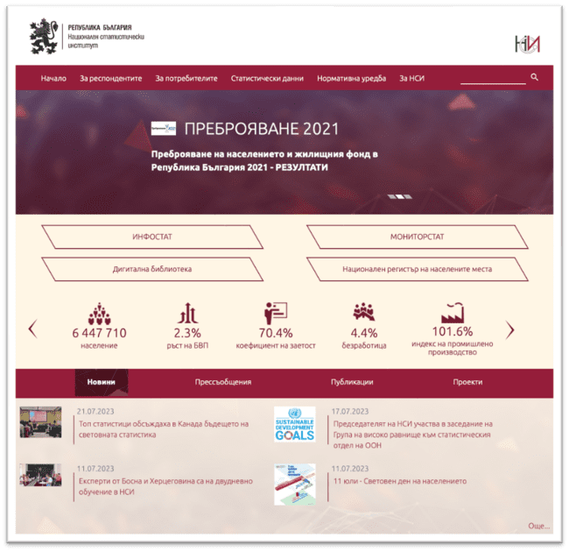
Портали за отворени данни
Национален статистически институт: https://www.nsi.bg/bg
Notes:
Първият най-голям източник на първични данни в България е Националният статистически институт. Той събира, обработва и публикува статистическа информация за различни аспекти на икономическото, социалното и демографското развитие на България. В настоящето, НСИ е част от Европейската статистическа система и сътрудничи с други национални и международни организации по въпросите на статистиката. Официалният уеб адрес е: https://nsi.bg/
Създаден е през 1880 г. като първата статистическа служба в България - Главно управление по статистиката. През 1919 г. се преобразува в Дирекцията по статистиката в Централно статистическо бюро, а през 1947 г. става Народно статистическо управление. От 1991 г. е Национален статистически институт.

Slide 29
Портали за отворени данни
Какво предлага НСИ ?
Продукти и услуги
Статистически данни
Правна основа
Какво публикува НСИ ?
Данни от периодични изследвания по различни теми
Данни от специални изследвания по различни теми
Данни от международни изследвания
Данни от отворени източници
Достъп до данните
Стандартно изтегляне чрез уеб браузър
специализиран интерфейс за достъп, визуализация и изтегляне на големи колекции от данни
Национален статистически институт: https://www.nsi.bg/bg
Notes:
Сайтът на НСИ е много богат на информация и съдържа:
• Продукти и услуги - тук може да се намерят различни видове статистически продукти и услуги, като например публикации, електронни бази данни, картографски продукти, метаданни, анкетни формуляри и др.
• Статистически данни - тук може да се използва информационната система ИНФОСТАТ за достъп до статистически данни по различни теми, като например бизнес статистика, демографска и социална статистика, макроикономическа статистика, околна среда и енергетика, регионална статистика и др.
• Правна основа - тук може да се намерят различни правни актове, свързани с дейността на НСИ, като например Закон за статистиката, Правилник за устройството и дейността на НСИ, Кодекс за поведение за европейските статистици и др.
НСИ публикува данни от различни групи и типове, като например:
Данни от периодични изследвания по различни теми, като например преброявания, анкети, административни източници и др.
Данни от специални изследвания по различни теми, като например проекти, програми, индикатори и др.
Данни от международни изследвания, в които НСИ участва или сътрудничи с други организации, като например Евростат, ООН, Световната банка и др.
Данни от отворени източници, които са свободно достъпни и могат да бъдат използвани за различни цели, като например порталът за отворени данни data.egov.bg
Освен чрез стандартното достъпване на данни, чрез намиране на конкретни данни и тяхното изтегляне, НСИ дава възможност да се използва специализиран интерфейс за достъп, визуализация и изтегляне на големи колекции от данни чрез База данни за разпространение - SDMX 2.1 Референтна инфраструктура. Тази база е достъпна от адрес https://www.nsi.bg/ddb2.1/?l=bg

Slide 30

Портали за отворени данни
Информационна система за правна информация на Министерски Съвет: https://pris.government.bg
Notes:
Информационната система за правна информация на Министерски Съвет (PRIS) е уеб сайт, който предоставя свободен достъп до всички актове, приети от правителствата на Република България от 1990 г. до сега. Това са постановления, разпореждания и решения, включително протоколните, които отразяват държавната политика в различни области. PRIS е създаден с цел да увеличи прозрачността и отчетността на изпълнителната власт и да улесни достъпа до информация за гражданите, бизнеса и други заинтересовани страни. PRIS се поддържа от администрацията на Министерския съвет в изпълнение на Препоръка (ЕС) 2018/790 на Комисията от 25 април 2018 година относно достъпа до научна информация и нейното съхранение. Сайтът се достъпва от адрес: https://pris.government.bg/prin/login.aspx

Slide 31
Портали за отворени данни
Функционалности на портала
Търсене
Резултати
Детайли
Изтегляне
Споделяне
Вход
Информационна система за правна информация на Министерски Съвет: https://pris.government.bg
Notes:
PRIS има следните функционалности:
Вход - тук може да се влезе в системата след въвеждане на символите от изображението
Търсене - тук може да се търсят актове по различни критерии, като например вид, номер, дата, заглавие, ключови думи и др.
Резултати - тук може да се видят резултатите от търсенето, като например номер, дата, заглавие и статус на акта
Детайли - тук може да се видят детайлите за избрания акт, като например текст, приложения, промени и др.
Изтегляне - тук може да се изтегли акта в PDF формат
Споделяне - тук може да се сподели акта по електронна поща или социални медии

Slide 32
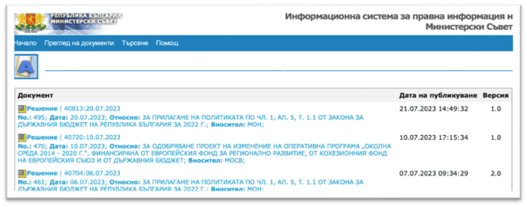
Портали за отворени данни
Резултат от търсене по думата "бюджет"
Информационна система за правна информация на Министерски Съвет: https://pris.government.bg
Notes:
След направено търсене по ключова дума „бюджет“ получаваме резултатите от фигурата на екрана.
Краткото описание на резултатите включва номерът и датата на решението, кога е публикувано, коя версия е, за какво се отнася, по кой закон или друг нормативен акт, както и кой е вносителя. След като отворим линка имаме достъп и до самото решение под формата на текстов файл.
Прегледът на документи е организиран в папките: Постановления, Протоколи, Разпореждания, Решения, Стенограми. Информацията в тях е в хронологичен вид, но дава възможност за търсене и филтриране.

Slide 33
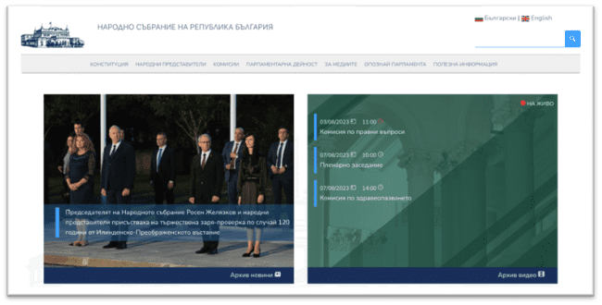
Портали за отворени данни
Народно събрание на РБ: https://www.parliament.bg/bg
Notes:
Основното предназначение на законодателната власт е да защитава суверенитета на държавата, да осигури основната нормативната уредба на държавната власт и гражданското общество, да урежда и гарантира правата и свободите на гражданите в страната. Тя формира вътрешната и външната политика на държавата и създава правните гаранции и механизми за защита на националните интереси. Създаването на условия за стабилност в държавния и обществения живот, чрез първичното регулиране на обществените отношения, като всъщото време се взимат под внимание промените, протичащи в живота, е една от основните задачи на законодателната власт. Република България е с парламентарен тип държавно устройство, което означава, че Народното събрание (Парламентът) осъществява законодателната власт в държавата.

Slide 34
Портали за отворени данни
Законодателна
Контролна
Формиране и поддържане на правителство
Народно събрание на РБ: https://www.parliament.bg/bg
Notes:
Парламентът има три основни функции, и те са:
Законодателна – свързва се със създаването, променянето и обявяването на влизане в сила на различните законови, подзаконови и други норматични актове. Влизането им в сила задължава всички субекти (физически лица, юридически лица и всякакви форми на сдружаване) в страната да ги спазват.
Формиране и поддържане на правителството. Когато възникне необходимост (след проведени парламентарни избори), водещата политическа сила има за задача да предложи проекто-кабинет за формиране на Правителство (Министерски съвет). Това предложение се внася за обсъждане и гласуване в Народното събрание. Счита се, че управление на парламентарна група или коалиция, която не разполага с мнозинство в НС е трудно и противоречиво, т.к. политиката на Правителството има по-голям да не бъде приета и гласувана от мнозинството.
Контролна. Тази функция е класическа. Народното събрание наред със законодателната функция осъществява и парламентарен контрол. Провеждането на парламентарния контрол и прилагането на санкциите, свързани с него, са критерии за реалната роля и мястото на Народното събрание в конституционната система.

Slide 35
Портали за отворени данни
Каква информация може да намерим на сайта на парламента?
всичко по отношение на парламентарната дейност: пленарни заседания, законодателство, парламентарен контрол, ЕС, международна дейност, регистри
RSS новини и емисии
работни и окончателни документи на парламентарните комисии
текущи изборни процедури
линк към архива на държавен вестник
Народно събрание на РБ: https://www.parliament.bg/bg
Notes:
Българският парламент разполага с уеб сайт, който се намира на адрес: https://parliament.bg
В менюто “Парламентарна дейност” се поддържа подробна информация в следните категории: пленарни заседания, законодателство, парламентарен контрол, ЕС, международна дейност и регистри.
Порталът поддържа RSS емисии с новини, които са достъпни от линка https://www.parliament.bg/bg/rss
От основното меню, чрез “Комиисии” има възможност да се проследи работата на различните комисии, както и актуалните проблеми, по които в момента се работи.
Текущите изборни процедури може да се намерят във втората половина на началната страница на сайта.
А най-долу се намира плочка-линк, която води към архива на Държавен вестник.

Slide 36
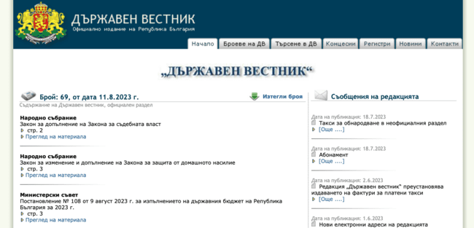
Портали за отворени данни
Държавен вестник: https://dv.parliament.bg
Notes:
„Държавен вестник“ е основан на 19 юли 1879 г. с указ на княз Александър I като официално издание на държавата. Излиза за първи път в София на 28 юли 1879 г., първоначално веднъж седмично, а от 1891 г. – всеки присъствен ден. През първите 12 години е държавно-информационно издание, като помества официални съобщения, новини и телеграми от чужбина. По-късно започват да се обнародват влезлите в сила нормативни актове – закони, укази, постановления и др., официални документи – конвенции, договори и др., а в неофициалната му част - публикации на различни съдебни институции и др. Продължава да излиза до 30 ноември 1950 г., когато е заместен от „Известия на Президиума на Народното събрание“, а от 1963 г. е отново „Държавен вестник“ като официален орган на Народното събрание.
В брой 89 от 6.X.1995 г. е обнародван Законът за „Държавен вестник“, в който е посочено, че „Държавен вестник“ е официално издание на Република България с официален и неофициален раздел. От 1.VII.2008 г. в електронната страница на „Държавен вестник“ има свободен достъп до броевете на вестника. Работи се по създаване на архив с броеве от предишни години. От същата дата се води електронен регистър на постъпилите материали и се посочва броят, в който ще бъдат обнародвани. В електронната страница се публикуват обществените поръчки и концесиите.

Slide 37
Портали за отворени данни
Раздели в ДВ
Начало
Броеве на ДВ
Търсене в ДВ
Концесии
Регистри и архиви
Новини
Контакти
Държавен вестник: https://dv.parliament.bg
Notes:
Към момента, ДВ разполага със следните раздели:
Начало: показва информация от последния брой на ДВ, както и съобщения на редакцията
Броеве на ДВ: Чрез предоставения филтър може да се осъществи търсене в броеве на „Държавен вестник“. Търсенето в броеве, издадени преди 2003 година е възможно само с помощта на този филтър. Резултатът включва конкретни броеве на ДВ под формата на линкове“. Тези броеве съдържат посочената дума или комбинация от думи, като резултатите са съобразени със заявката (напр. ако има ограничения за периода, в който се търси)
Търсене в ДВ: Чрез предоставения филтър може да се осъществи пълнотекстово търсене в материали, обнародвани в „Държавен вестник“ след 2003 година. Резултатът от това търсене са конкретни материали от различни броеве на ДВ, съдържащи посочената дума или комбинация от думи. Добавянето на допълнителни критерии за търсене от другите филтри (например година, ведомство, вид на материала и др.), ще намали броя на получените резултати.
Концесии: Дава възможност по определени критерии да бъде намерена конкретна концесия или концесионер. В случай, че всички полета бъдат оставени празни или непопълнени, ще получим пълен списък на концесионните договори. Данните покриват периода от 12.10.2006 до момента.
Регистри: поддържат се три регистъра
Регистър на ДВ: тук може да се провери какво предстои да бъде обнародвано
Регистър на концесии: информацията е подобна на предходния регистър, и покрива периода за концесиите налични в раздела за концесиите
Архив на обществени поръчки: Покрива периода от 03.05.2005 до 18.05.2012 година. Когато търсим в архива с обществените поръчки ни интересува датата на публикуване, за да може в последствие да намерим самото обявление чрез раздела „Търсене в ДВ“.
Новини: в тази секция се публикуват новини, които пряко засягат дейността и услугите, които се поддържат от ДВ.
Контакти: тази секция е изключително полезна когато сме в позиция на публикуващи в Държавен вестник, т.к. съдържа конкретни контакти – имена, телефони, и-мейли, пряко свързани с различните раздели на вестника.

Slide 38
Портали за отворени данни
Според Закона за обществените поръчки, дефиницията за „обществена поръчка“ гласи, че:
„Обществена поръчка е придобиването от един или няколко възложители посредством договор за обществена поръчка на строителство, доставки или услуги от избрани от тях изпълнители, предназначени за обществени цели или за нуждите на публични възложители, а при секторни възложители - за изпълнение на секторни дейности.”
Публичен достъп до обществените поръчки
Notes:
Според Закона за обществените поръчки, дефиницията за „обществена поръчка“ гласи, че:
„Обществена поръчка е придобиването от един или няколко възложители посредством договор за обществена поръчка на строителство, доставки или услуги от избрани от тях изпълнители, предназначени за обществени цели или за нуждите на публични възложители, а при секторни възложители - за изпълнение на секторни дейности.”
Придобиването на стоки и услуги за обществени нужди или от публични организации (всички държавни, общински и местни институции) предполага разходването на публични средства (това са пари от държавния бюджет, местния или общински бюджет, средства на т.нар. бюджетни организации и предприятия), предоставени средства от европейските фондове и програми, средствата за секторите на водоснабдяване, енергетика, транспорт и пощенски услуги.
Затова е от особено значение цялата информация по обявяване и провеждане на процедурите, и избор на търговец по ЗОП да бъдат публично достъпни.

Slide 39
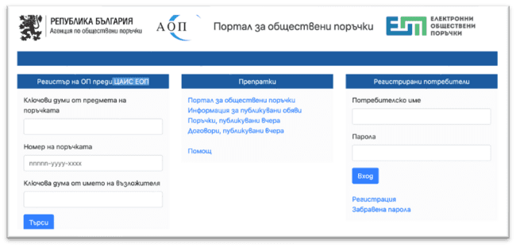
Портали за отворени данни
Публичен достъп до обществените поръчки
Notes:
Обществените поръчки се контролират от Агенцията по обществените поръчки.
Официален сайт на Агенцията по обществените поръчки е https://www.aop.bg

Slide 40
Портали за отворени данни
ЦАИС ЕОП
Архив на ОП в ДВ
Регистър, действащ преди въвеждането на ЦАИС ЕОП
Публичен достъп до обществените поръчки
Notes:
Публичният достъп до обществените поръчки се осъществява от няколко точки за вход. Това е така, защото съществуват различни регистри, които са били създавани във времето, като всеки такъв регистър обхваща различен времеви период.
Достъп до регистъра, действащ преди създаването на Централизираната автоматизирана информационна система „Електронни обществени поръчки“ (ЦАИС ЕОП)
Достъп до ЦАИС ЕОП
Достъп до архива за обществени поръчки на Държавен вестник

Slide 41
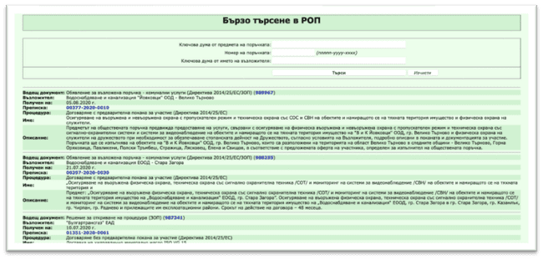
Портали за отворени данни
Регистър, действащ преди въвеждането на ЦАИС ЕОП
https://www.aop.bg/ssearch.php?mode=search&word=&case_code=&ca=
Публичен достъп до обществените поръчки
Notes:
Регистър, действащ преди въвеждането на ЦАИС ЕОП.
Достъпът до него се осъществява по два начина:
Или от началната страница на АОП
или от адреса https://www.aop.bg/ssearch.php?mode=search&word=&case_code=&ca=

Slide 42
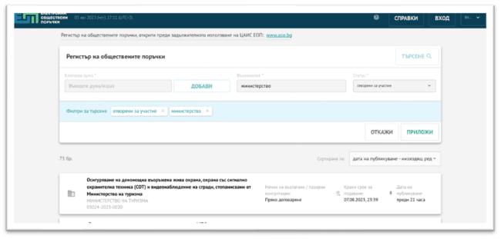
Портали за отворени данни
ЦАИС ЕОП
https://app.eop.bg/today
Публичен достъп до обществените поръчки
Notes:
Достъпът до ЦАИС ЕОП също се осъществява по два начина:
Или от началната страница на Портала за ОП (https://www2.aop.bg ) избираме връзката Регистър на обществените поръчки в ЦАИС ЕОП
или достъпваме чрез линка https://app.eop.bg/today
И двата посочени регистъра поддържат подробно търсене, което включва търсене по дата (като времеви период от начална и крайна дата), възложител и описание. Може да се използват като всички полета се оставят непопълнени. Възможно е да се използват и частични данни, например частично сме изписали името на възложителя.

Slide 43
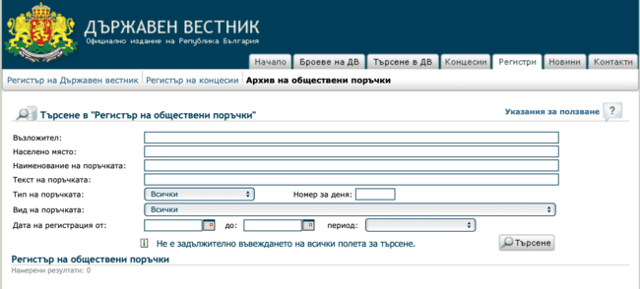
Портали за отворени данни
Архив на ОП в ДВ
https://dv.parliament.bg/DVWeb/registerDV.faces
Публичен достъп до обществените поръчки
Notes:
Архивът на обществените поръчки в Държавен вестник е достъпен през менюто “Регистри”.
Има подробна форма за търсене. В случай, че не сме попълнили нищо, ще се изведе целия архив, като най-отгоре ще бъде най-новата информация.

Slide 44
Портали за отворени данни
Особености на търсене на информация за Обществени поръчки при:
Обявяване на процедура за ОП
Оповестяване на сключените договори по дадена обявена процедура за ОП
Публичен достъп до обществените поръчки
Notes:
Когато говорим за обществени поръчки има два момента, на които следва да се обърне внимание:
Обявяване на процедура за обществена поръчка – до момента разгледахме как можем да достъпим точно този вид информация и данни
Оповестяване на сключените договори по дадена обявена процедура за обществена поръчка. Това означава кой точно е спечелил обявената процедура. Сключените договори може да намерим чрез линка от началната страница на уеб сайта на АОП: „Договори, публикувани вчера“. Тук единствено възможното търсене е по времеви интервал от дати. За сметка на това има възможност за абонамент чрез RSS поток от новини.
Ако трябва да се намери с кого е сключен договор при вече приключила процедура, то в случай, че поръчката фигурира в ЦАИС ЕОП, при отварянето й ще бъде налична и информацията за всички сключени договори, ако има такива.

Slide 45
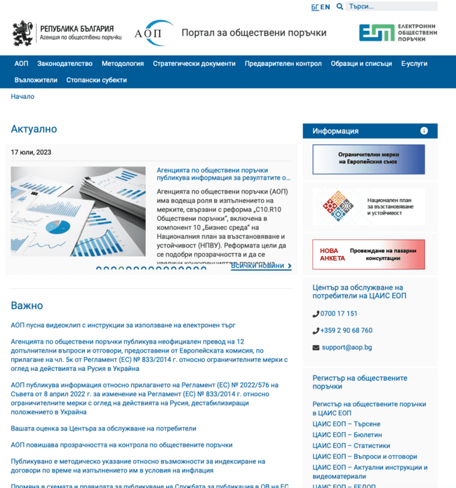
Портали за отворени данни
Портал за Обществени поръчки
https://www2.aop.bg
Публичен достъп до обществените поръчки
Notes:
Следва да кажем и няколко думи за портала за обществени поръчки. Освен че в него може да открием препратки към вече описаните регистри, там се съдържа нормативната база от документи, която лежи в основа на обществените поръчки. През портала има възможност по електронен път да се взаимодейства, било то за откриване на нова процедура по обществена поръчка, нейното проследяване или участието по такава. За тази цел потребителят трябва да бъде регистриран в портала. Условията и начинът на създаване на профил са подробно описани в самия портал.

Slide 46
Нива 5-6 Тема 2.3
Участие в гражданските процеси чрез дигитални технологии
Край на презентацията
МУЛТИМЕДИЙНА ПРЕЗЕНТАЦИЯ
Notes:
Край на мултимедийната презентация за Ниво 5 и 6, по Тема “две три”: Участие в гражданските процеси чрез дигитални технологии
От Европейска Рамка на дигиталните компетентности с петте области на дигитална компетентност и 21 дигитални умения/ компетентности (DigComp 2.1)
По програма “Развитие на човешките ресурси” към Министерството на труда и социалната политика, съфинансирана от Европейския съюз.

